Slide 1
TABLE-FIRST · EVENT OPS V3
创智汇 · 30场活动怎么做
表格说清楚：概况 · 价值 · 交付 · 分工 · 收费 · 往期案例
同步商业条款：办公3.3元/㎡/天 · 物业13.8元/㎡/月 · 待租8间 · 佣金2个月
答疑① 关联度
答疑② 分工
答疑③ 案例
▪ 邀约画像匹配 ≥90%
▪ 到场核验 ≥80%
▪ 负责人占比按档 35–60%
▪ 不是口号式100%
▪ 我方：策划邀约执行回访
▪ 园区：场地物业名单看场
▪ 联合会/服中心：政策协同
▪ 一张RACI表写死
▪ 杨数浦出海合规沙龙
▪ AI重塑企业DNA沙龙
▪ 融见科创AI路演
▪ 含企业名+议程+现场照

Slide 2
COMMERCIAL
00
同步商业条款（与本次沟通一致）
条款
约定
说明
办公租金
3.3 元/㎡/天
3F办公/孵化单元报价锚点
物业费
13.8 元/㎡/月
按月计收
待租库存
办公室 8 间
活动优先导流看场与逼单
招商佣金
成交首年有效净租金 × 2 个月
首年不重复；活动转化成交同样适用
活动收费
30 场打包 30 万元/年
含策划执行、基础物料、主持协调
媒体（可选）
约 10 万元/年
投流获客，另计
活动价值最终落到：8间去化 + 租金回收 + 载体KPI/补贴 + 品牌声量；佣金按成交计，不对出租率对赌。
上海创智汇 · 30场表格化方案V3 · 同浦汇
01 / 17

Slide 3
INCUBATOR FIT
01
答疑①：嘉宾/来访者与孵化器关联度——不是口号100%
明确KPI（可写进合同附件）
为什么不是简单说100%
▪ 邀约名单与孵化器画像关联度 ≥90%
▪ 到场核验关联度 ≥80%
▪ 企业负责人（法人/CEO/创始人/业务VP/采购决策人）占比按档位设定 35%–60%
▪ 核验方式：报名表行业标签 + 名片/企微 + 当场抽检
▪ 月度联席会公示关联度达成率
▪ 不是简单承诺“到场100%都是入孵企业”：允许约10%–15%生态角色（政府/高校/投资人/媒体），用于背书与转化；但主体客群必须是 AI/OPC/数字内容等可入驻画像企业。
▪ 若甲方要求“除官方嘉宾外，来访企业名单100%画像匹配”，可按场次书面锁定邀约名单审核。
▪ 大场（市集/嘉年华）流量属性更强，关联度下限≥75%，但看场通道仍只对画像企业开放
▪ 每场输出《关联度核验表》作为交付物
上海创智汇 · 30场表格化方案V3 · 同浦汇
02 / 17

Slide 4
TIER KPI
01
六大档位标准：人数 · 负责人占比 · 孵化器关联度
档位
场次
适配主题
人数
负责人占比
孵化器关联度
A.智能体/训练营
8场
Agent·多模态·算力·具身
40–80人
35–45%
≥90%
B.政策/治理沙龙
5场
政策兑现·高企·三券
40–80人
50–60%
≥90%
C.产业/科学对接
5场
成果转化·集群对接
50–100人
55–65%
≥85%
D.内容IP活动
4场
首发·市集·联展
80–300人
30–40%
≥75%
E.WAIC联动大场
4场
开放日+双夜+嘉年华
100–400人
40–55%
≥80%
F.出海/AGI/收官
4场
买家团·领事·年终
40–120人
50–60%
≥90%
上海创智汇 · 30场表格化方案V3 · 同浦汇
03 / 17

Slide 5
RACI
02
答疑②：执行分工——哪些我们做，哪些需要你们支持
环节
同浦汇（我方）
园区/科创集团（贵方）
联合会/服中心
选题定档
主责：年度日历与单场方案
确认档期与禁办日
政策窗口协同
嘉宾邀约
主责：企业/导师/投资人
共享在谈客户名单
会员协同邀约
场地物料
主责：活动物料/签到/主持
主责：场地物业水电导视停车
领导出席协调
现场执行
主责：流程场控建档
支持：1–6人（按档）+样板间
政策宣讲位
会后逼单
主责：7日回访报价跟进
支持：看场会议室/决策人对接
申报服务接棒
成交交割
协同：合同条款与服务包
主责：租赁合同/交割/开票
入驻后服务
复盘
主责：单场复盘+月报
联席确认数据
政策转化统计
上海创智汇 · 30场表格化方案V3 · 同浦汇
04 / 17

Slide 6
SUPPORT BY TIER
02
分档现场人力（贵方支持上限清晰）
场次类型
同浦汇
园区支持
服中心/其他
合计约
常规训练/沙龙（A/B）
2–3人
1–2人
0–2人
4–7人
对接/撮合（C）
3–4人
2人
0–1人
5–7人
内容市集/联展（D）
4–5人
3–4人+物业
外包可选
8–12人
WAIC开放日（E）
6人
5人+物业
服中心2+媒体
15人+
Builders/AGI夜（E）
4–5人
2–3人
联合会/复旦2
8–12人
嘉年华级（E）
6–8人
5–6人+安保
外包
15人+
贵方最低支持清单（每场必做）：①场地报备 ②导视停车 ③样板间可看 ④在谈名单共享 ⑤会后1间逼单会议室。其余按档加配。
上海创智汇 · 30场表格化方案V3 · 同浦汇
05 / 17

Slide 7
PRICING
03
收费模式（活动费 + 佣金2个月 + 可选媒体）
活动打包怎么收费
招商怎么收费
▪ 活动打包执行费：30 场 / 年 打包 30 万元（含策划执行、基础物料、主持协调）
▪ 大场（WAIC/嘉年华/联展）从包内高权重分摊
▪ 培训营可另设企业付费席位（冲抵成本，规则书面约定）
▪ 门票/赞助默认归园区经营性收入（可协商分成）
▪ 媒体投流 约 10 万元/年（另计，可冲抵活动获客）
▪ 招商佣金：成交首年有效净租金 × 2 个月（首年不重复）
▪ 办公租金 3.3 元/㎡/天
▪ 物业费 13.8 元/㎡/月
▪ 待租办公室 8 间（优先活动转化去化）
▪ 活动转化成交：同样计佣金2个月，不对出租率对赌
▪ 交付《意向→看场→报价→签约》漏斗周报
上海创智汇 · 30场表格化方案V3 · 同浦汇
06 / 17

Slide 8
DELIVERABLES
03
我们具体交付什么（每场标准包）
交付物
内容
时点
验收标准
单场方案
主题/议程/嘉宾/动线/预算分摊
T-14
双方书面确认
邀约与关联度表
名单+画像标签+负责人标记
T-3
邀约关联度≥90%
现场执行
签到建档/主持场控/物料
D日
流程按时完成
意向分级表
A/B/C级客户+跟进人
T+1
留资完整可回访
7日回访纪要
触达记录+看场预约+卡点
T+7
触达≥3次/线索
单场复盘
人数/关联度/负责人占比/转化
T+14
指标对照档位KPI
月度联席包
漏斗看板+下月排期
每月
联席会确认
上海创智汇 · 30场表格化方案V3 · 同浦汇
07 / 17

Slide 9
OVERVIEW
04
30场活动概况总表（1–15）
序号
主题
时间
形式
人数
负责人%
关联度
场地
1
智能伙伴·创智汇开年主题沙龙
1月下旬
主题沙龙
50–70人
45%
≥90%
5F沙龙
2
Agent智能体搭建一日营
2月中旬
实训营
40–60人
40%
≥90%
3F OPC
3
多模态智能体工作坊
3月上旬
工作坊
40–60人
40%
≥90%
3F培训+直播间
4
火山引擎×算力Infra实务
3月下旬
厂商联训
50–80人
45%
≥90%
3F+云创基地
5
具身智能空间交互体验日
4月上旬
体验日
40–60人
40%
≥90%
5F展区+3F
6
AIGC微短剧制片特训
5月上旬
特训营
40–60人
35%
≥90%
3F直播间+5F
7
OPC超级个体黑客松（春）
5月中旬
黑客松
60–80人
40%
≥90%
3F整层
8
AI营销Agent实战营
10月中旬
实战营
40–50人
40%
≥90%
3F培训
9
YOUNG立方×智能伙伴政策
1月中旬
政策沙龙
50–80人
55%
≥90%
5F沙龙
10
AI治理与可信智能体沙龙
2月下旬
闭门/沙龙
40–60人
55%
≥90%
3F
11
高企认定冲刺（AI企业专场）
3月中旬
辅导会
40–60人
60%
≥90%
3F
12
专精特新·AI应用培育路演
6月上旬
路演
50–80人
55%
≥90%
5F
13
创新券·算力券·模型券实务沙
11月上旬
实务沙龙
40–70人
50%
≥90%
3F
14
高校成果转化·AI for
4月中旬
对接日
50–80人
55%
≥85%
3F+沙龙
15
汕头玩具×AIGC供应链对接
4月下旬
对接会
60–100人
60%
≥85%
5F玩具区
上海创智汇 · 30场表格化方案V3 · 同浦汇
08 / 17

Slide 10
OVERVIEW
04
30场活动概况总表（16–30）
序号
主题
时间
形式
人数
负责人%
关联度
场地
16
扬州毛绒×数字人联名对接
6月中旬
对接会
50–80人
60%
≥85%
5F毛绒区
17
东莞潮玩品牌入沪推介
8月上旬
推介会
50–80人
55%
≥85%
5F潮玩区
18
IP授权×AI衍生交易撮合会
9月中旬
撮合会
60–100人
55%
≥85%
5F展示中心
19
AI创作者内容首发①
5月下旬
发布会
80–150人
35%
≥75%
5F主展
20
潮玩×AIGC主题市集
6月下旬
市集
200–400人
30%
≥75%
5F+公区
21
沉浸式AI+IP联展
8月中旬
联展
日均80–200人
35%
≥75%
5F展示中心
22
AI创作者内容首发②
10月下旬
发布会
80–150人
35%
≥75%
5F
23
WAIC UP! 创智汇「智
7月17日
开放日
150–300人
45%
≥80%
3F+5F整区
24
WAIC UP! AI Bu
7月17日晚
夜场社交
80–150人
45%
≥85%
5F主厅
25
WAIC UP! 通往AGI
7月18日晚
学术夜场
60–100人
50%
≥85%
5F圆桌区
26
创智汇秋季潮玩×AI嘉年华
10月上旬
嘉年华
300–600人
35%
≥75%
5F+公区
27
AI出海推介与国际买家团
9月下旬
买家团
50–80人
55%
≥90%
5F+培训
28
通往AGI季度圆桌①
4月下旬
圆桌
40–60人
55%
≥90%
5F沙龙
29
国别会客厅·AI合作领事专题
11月中旬
领事沙龙
40–70人
55%
≥90%
会客厅/5F
30
创智汇AI年度Demo Da
12月上旬
路演日
80–150人
50%
≥90%
5F主展
上海创智汇 · 30场表格化方案V3 · 同浦汇
09 / 17

Slide 11
VALUE & DELIVERY
04
价值 · 交付 · 分工 · 收费（1–15）
序
活动价值（园区/招商）
我方主责
贵方支持
收费
1
开年定调；集中获客；8间待租首波曝光
策划邀约执行回访
场地名单看场1–N人
打包分摊~0.8万
2
Agent团队入孵转化；OPC工位去化
策划邀约执行回访
场地名单看场1–N人
打包分摊~1.0万
3
多模态应用团队入驻；内容工具链粘性
策划邀约执行回访
场地名单看场1–N人
打包分摊~1.0万
4
高算力消耗企业定向招商；云创协同
策划邀约执行回访
场地名单看场1–N人
打包分摊~1.2万
5
具身/机器人团队看场转化
策划邀约执行回访
场地名单看场1–N人
打包分摊~0.9万
6
内容厂牌/工作室入驻；5F场景使用
策划邀约执行回访
场地名单看场1–N人
打包分摊~1.0万
7
获奖团队优先谈单元；青年创业种子库
策划邀约执行回访
场地名单看场1–N人
打包分摊~1.5万
8
营销型公司入驻；服务包续费
策划邀约执行回访
场地名单看场1–N人
打包分摊~0.8万
9
政策前置获客；内容/AI导入
策划邀约执行回访
场地名单看场1–N人
打包分摊~0.8万
10
信任背书；合规意识型企业入驻
策划邀约执行回访
场地名单看场1–N人
打包分摊~0.8万
11
外区待认定企业带政策入驻
策划邀约执行回访
场地名单看场1–N人
打包分摊~0.9万
12
优质企业筛选补位
策划邀约执行回访
场地名单看场1–N人
打包分摊~1.0万
13
用券企业向园区聚集；服中心KPI
策划邀约执行回访
场地名单看场1–N人
打包分摊~0.8万
14
成果公司/实验室落户
策划邀约执行回访
场地名单看场1–N人
打包分摊~1.0万
15
5F玩具展位去化
策划邀约执行回访
场地名单看场1–N人
打包分摊~1.0万
上海创智汇 · 30场表格化方案V3 · 同浦汇
10 / 17

Slide 12
VALUE & DELIVERY
04
价值 · 交付 · 分工 · 收费（16–30）
序
活动价值（园区/招商）
我方主责
贵方支持
收费
16
700㎡量级客户线索
策划邀约执行回访
场地名单看场1–N人
打包分摊~1.0万
17
品牌展位/快闪去化
策划邀约执行回访
场地名单看场1–N人
打包分摊~1.0万
18
IP/衍生品团队入驻；贸易成交
策划邀约执行回访
场地名单看场1–N人
打包分摊~1.2万
19
内容品牌曝光；关联品牌问询
策划邀约执行回访
场地名单看场1–N人
打包分摊~1.2万
20
人气经营；摊主升级固定展位/办公
策划邀约执行回访
场地名单看场1–N人
打包分摊~1.5万
21
长期人流；闭幕酒会集中转化
策划邀约执行回访
场地名单看场1–N人
打包分摊~1.8万
22
旺季补位；年框意向
策划邀约执行回访
场地名单看场1–N人
打包分摊~1.2万
23
大会流量导入；8间待租集中看场
策划邀约执行回访
场地名单看场1–N人
打包分摊~2.0万
24
建造者当场看3F单元
策划邀约执行回访
场地名单看场1–N人
打包分摊~1.8万
25
高端研究型/涉外企业入驻
策划邀约执行回访
场地名单看场1–N人
打包分摊~1.8万
26
集中签约展位/办公
策划邀约执行回访
场地名单看场1–N人
打包分摊~2.2万
27
出海需求企业入驻；撮合收入
策划邀约执行回访
场地名单看场1–N人
打包分摊~1.2万
28
研究型/模型团队入驻线索
策划邀约执行回访
场地名单看场1–N人
打包分摊~0.8万
29
涉外/出海企业入驻背书
策划邀约执行回访
场地名单看场1–N人
打包分摊~1.2万
30
集中签约；来年预热；媒体背书
策划邀约执行回访
场地名单看场1–N人
打包分摊~1.5万
上海创智汇 · 30场表格化方案V3 · 同浦汇
11 / 17

Slide 13
RHYTHM
04
统一执行节奏（每场通用）
节点
动作
我方
贵方
产出
T-21
选题定档
出方案草稿
确认档期
档期锁定
T-14
嘉宾物料
邀约+物料定稿
提供在谈名单
方案确认
T-7
邀约确认
确认到会与关联度
领导出席答复
到会名单
T-1
彩排
流程彩排
场地物业就绪
可执行
D日
执行
主持场控建档
现场支持+看场
签到+意向
T+1
名单
分级建档
共享CRM字段
意向表
T+7
逼单
回访报价
会议室/决策人
看场/报价
T+14
复盘
复盘报告
联席确认
月报入库
上海创智汇 · 30场表格化方案V3 · 同浦汇
12 / 17

Slide 14
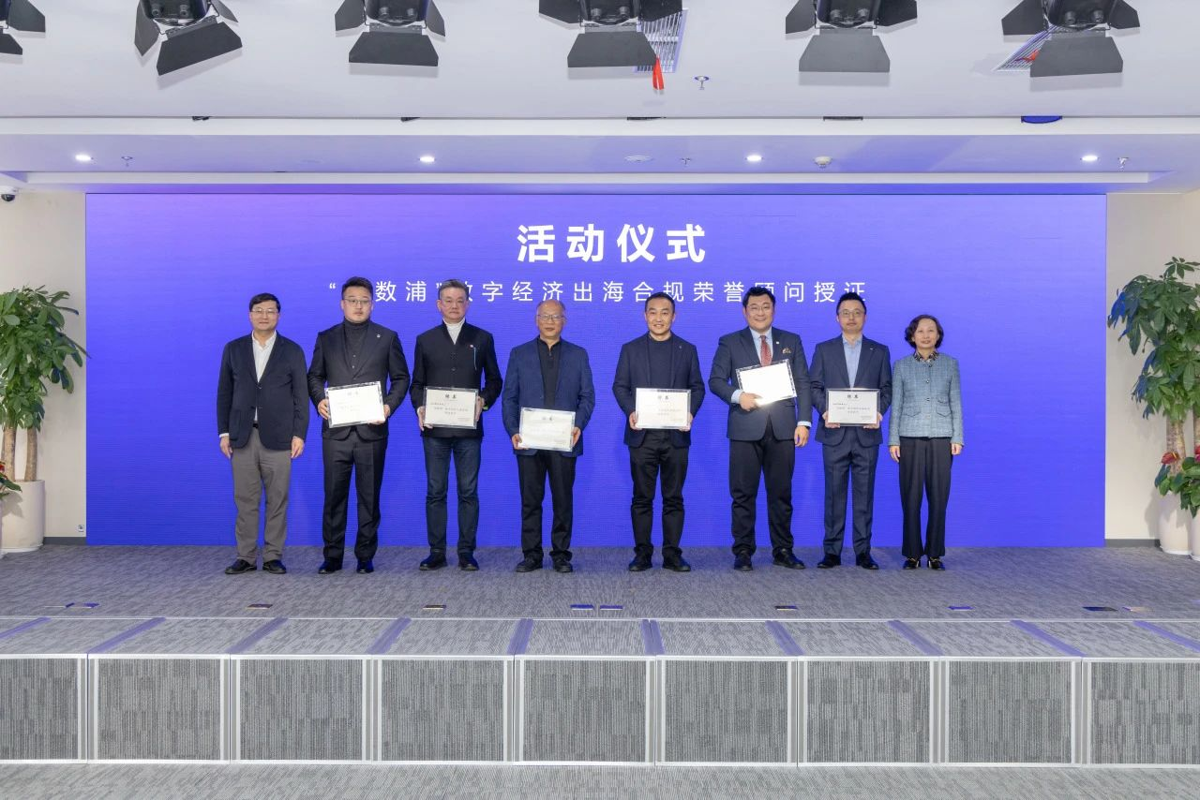
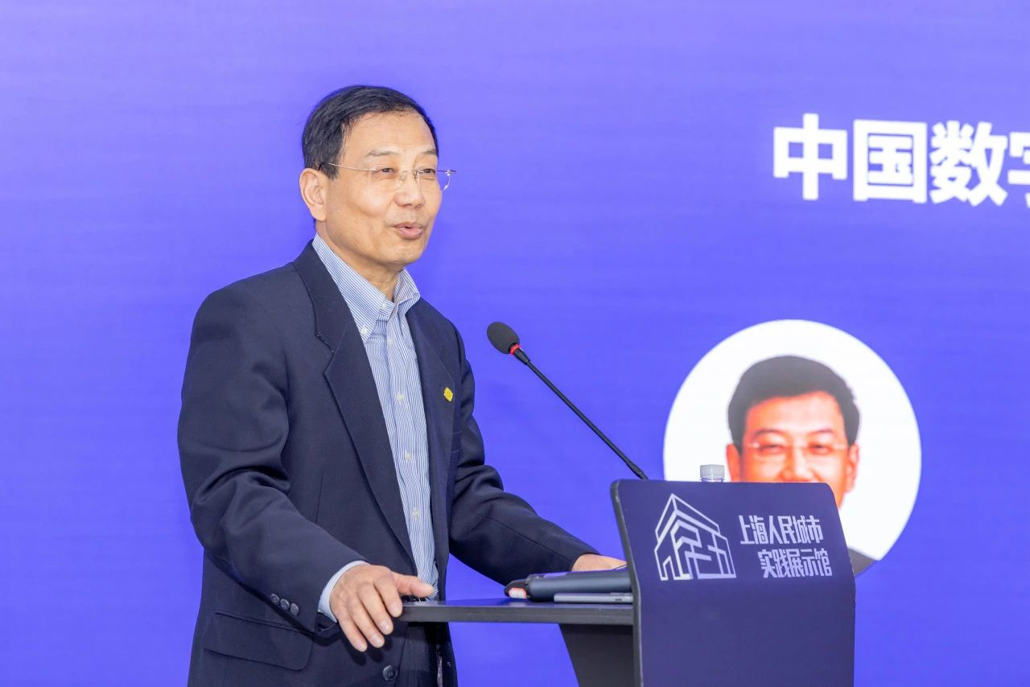
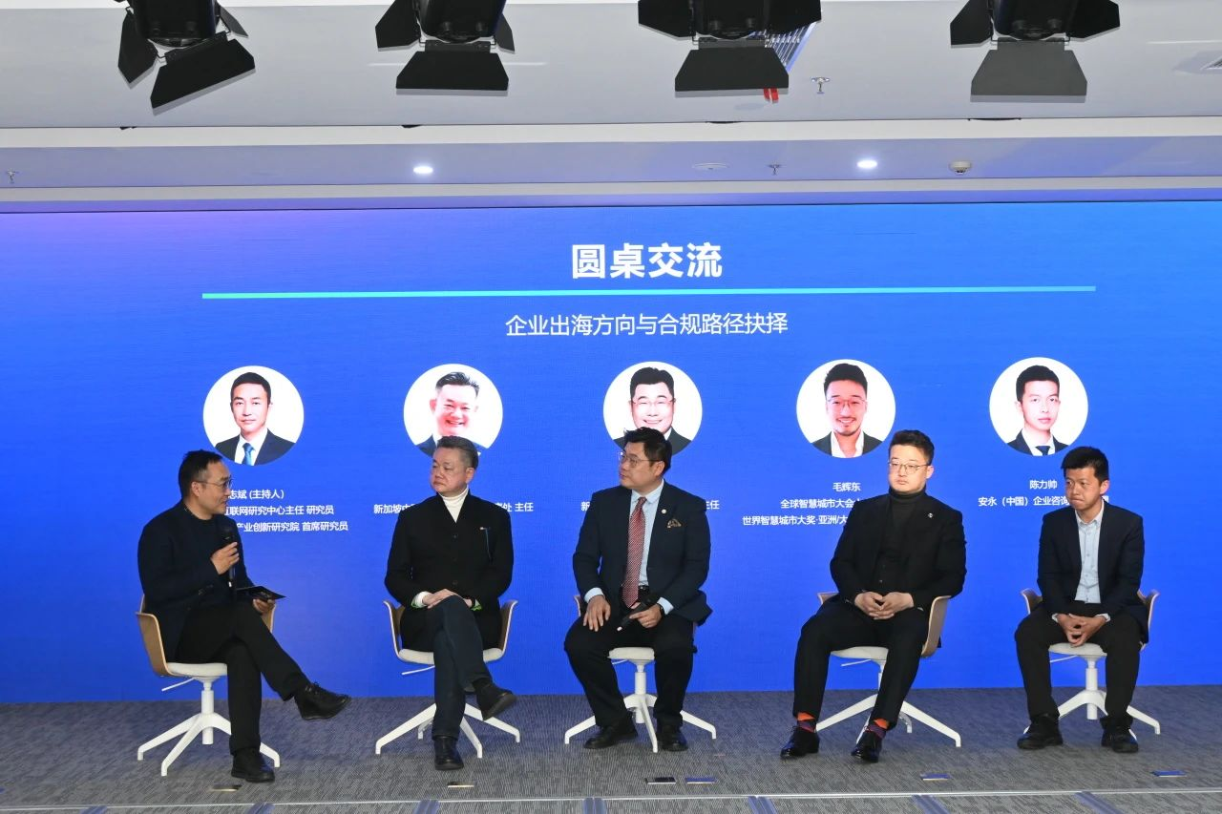
CASE 1
05
往期类似案例｜「杨数浦」数字经济出海合规沙龙（第三期）
2025-02-18 ｜ 上海人民城市实践展示馆（杨浦滨江） ｜ B/F·政策治理/出海
可见机构/企业
当天议程
▪ 杨浦区委网信办、区工商联；赛博网络安全产业创新研究院；上海社科院互联网研究中心
▪ 惠志斌（社科院）及出海合规顾问团队；数字经济企业管理层/法务/技术代表
▪ 来源：上海市杨浦区人民政府官网报道
▪ 对应创智汇：政策沙龙(B)、出海买家团/领事专题(F)
▪ 主题：数字新征程，出海创未来——合规引领发展
▪ 专家分享：数据跨境与出海合规策略
▪ 圆桌：企业出海方向与合规路径抉择
▪ 授证：出海合规荣誉顾问授证仪式
现场照片来源：杨浦区政府官网/公开报道配图（用于同类活动能力证明）
上海创智汇 · 30场表格化方案V3 · 同浦汇
13 / 17

Slide 15
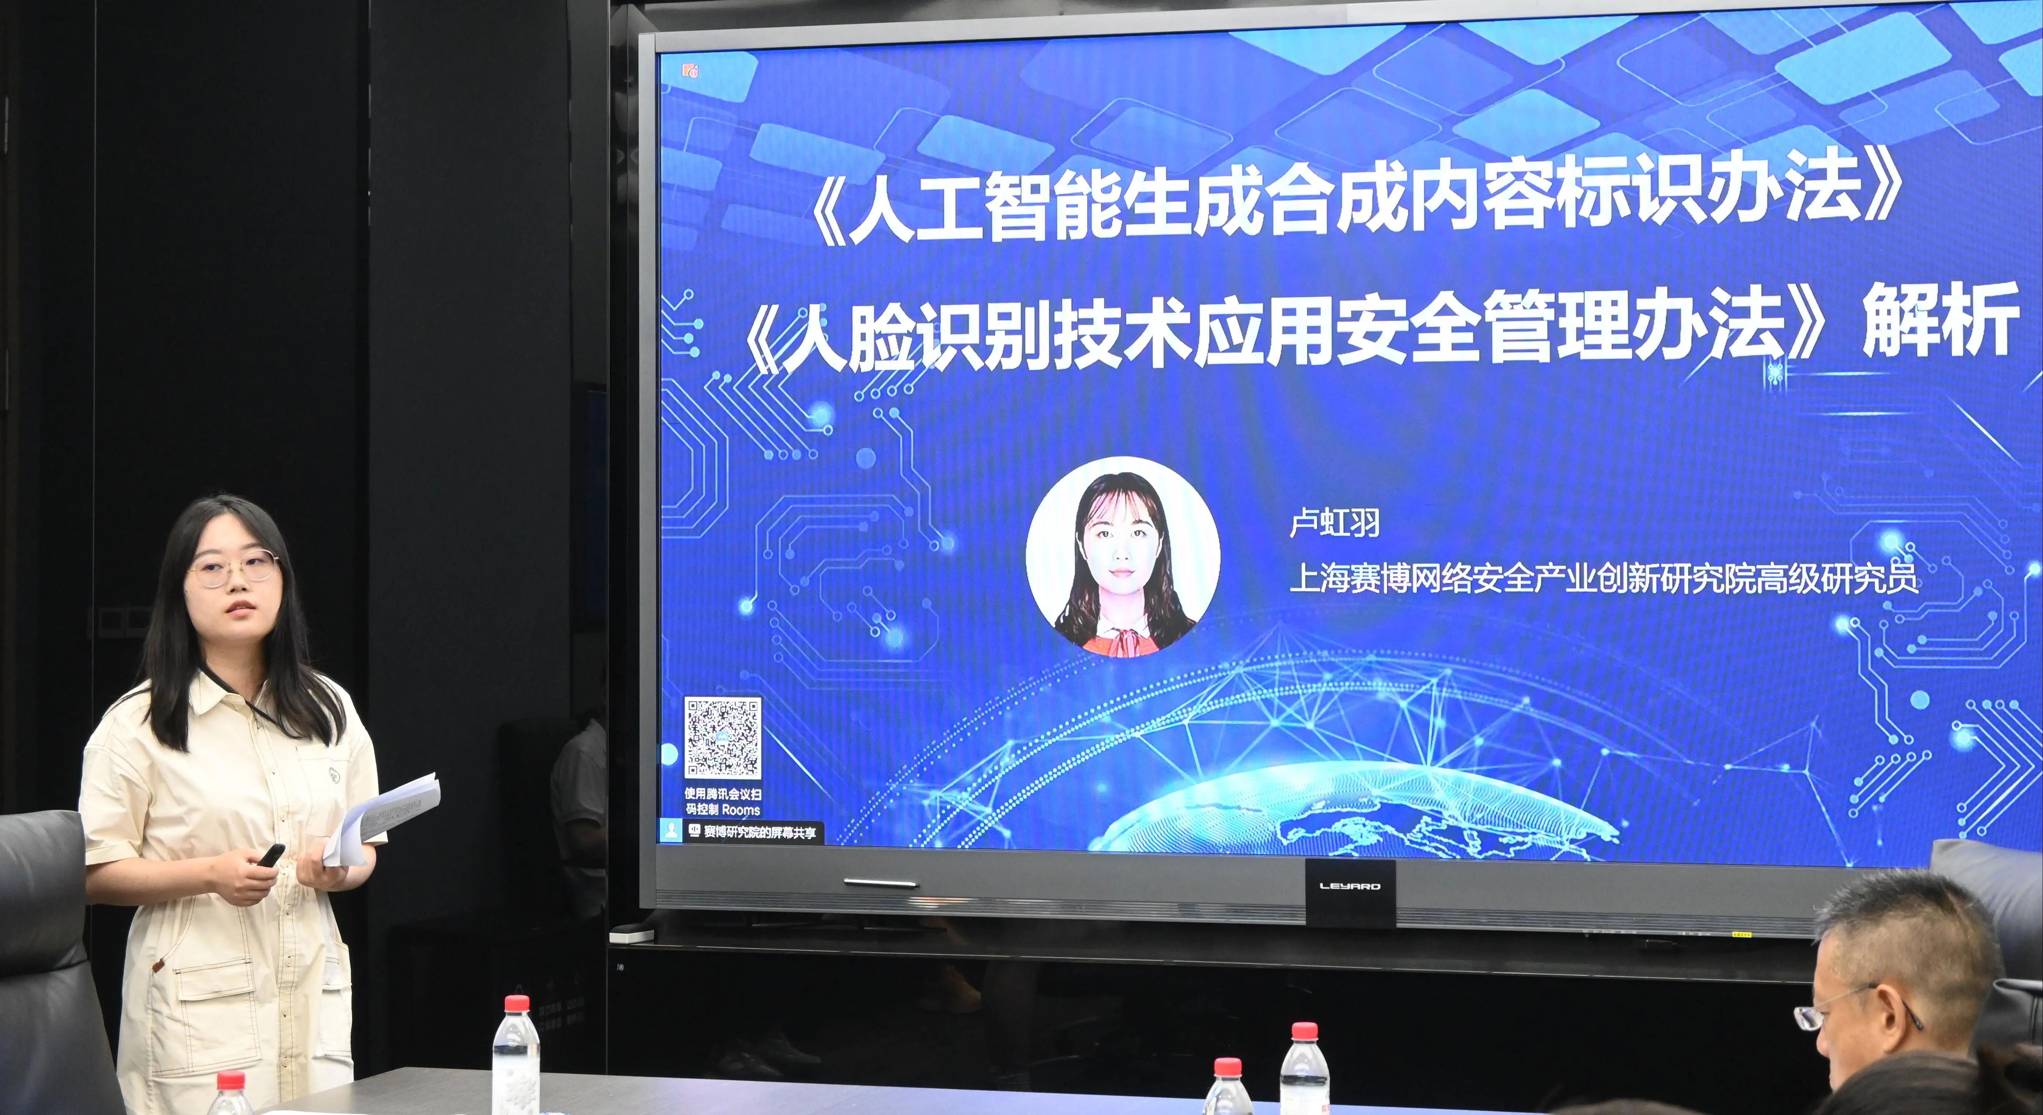
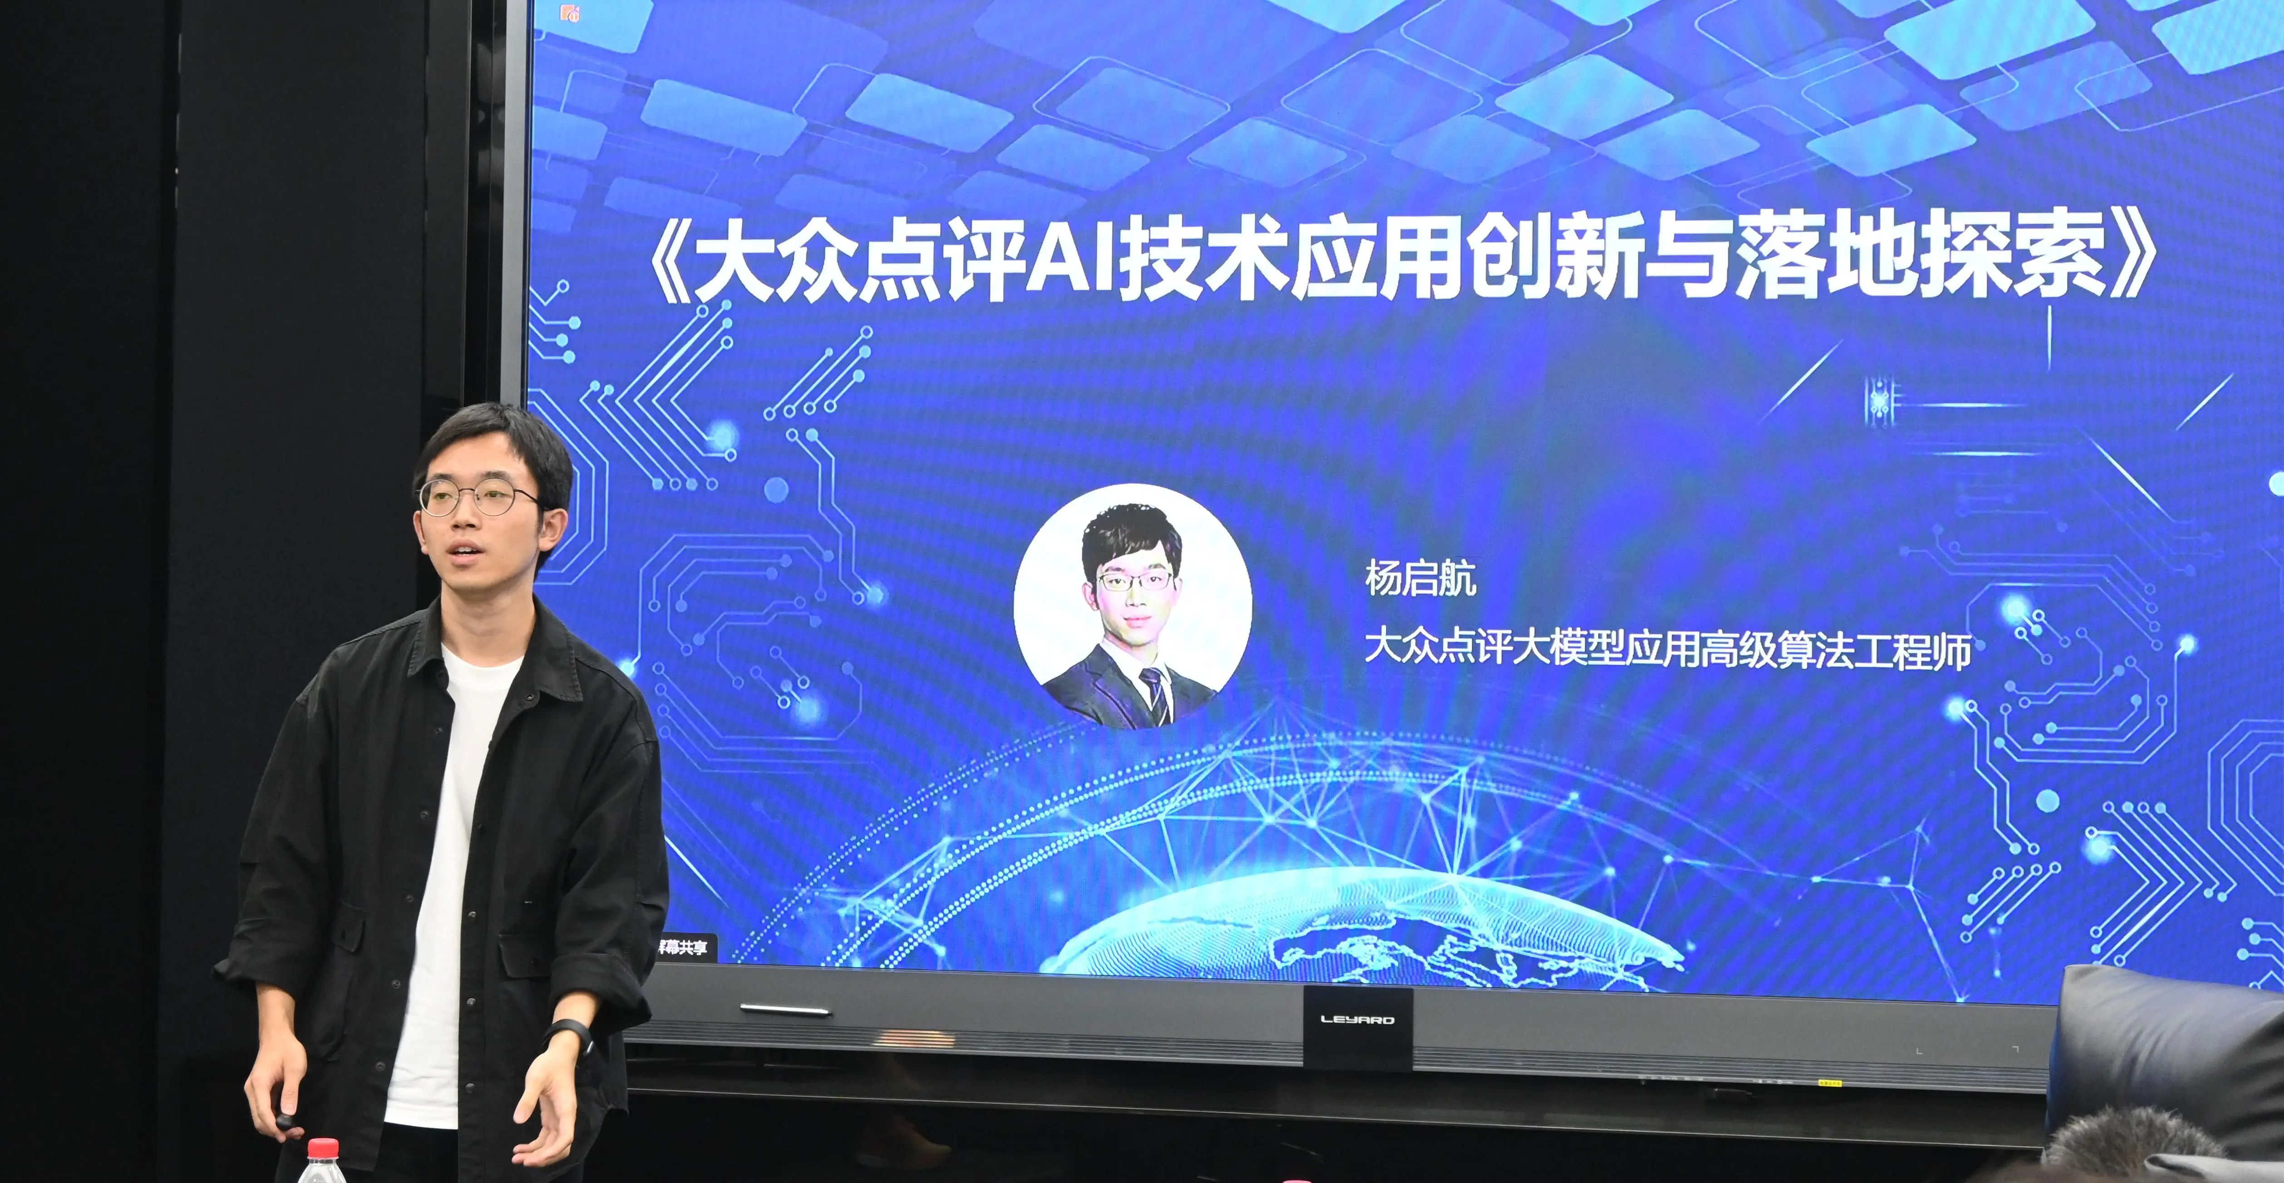
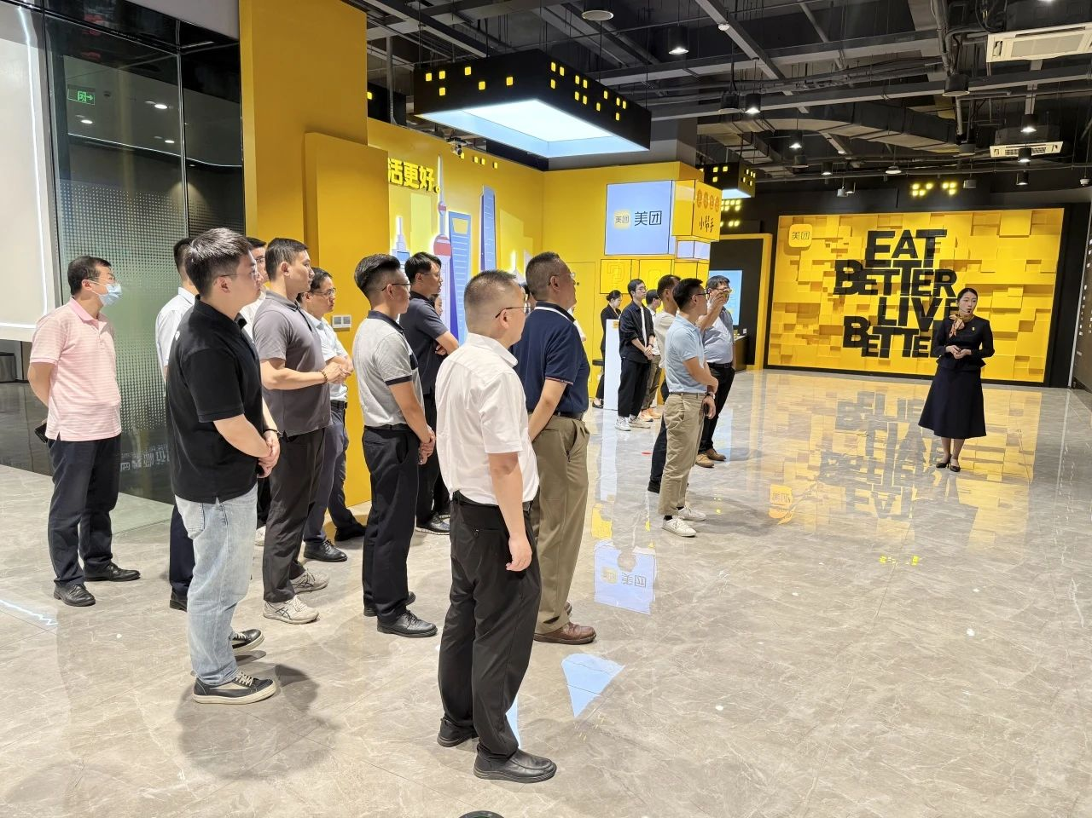
CASE 2
05
往期类似案例｜杨「数」浦数字沙龙第七期：AI如何重塑企业DNA
2025-06-30 ｜ 美团上海综合指挥中心 ｜ B·政策/治理
可见机构/企业
当天议程
▪ 杨浦区委网信办主办；赛博院、上海市人工智能与社会发展研究会承办
▪ 美团；大众点评大模型应用团队；赛博院研究员卢虹羽等
▪ 来源：上海市杨浦区人民政府官网报道
▪ 对应创智汇：AI治理沙龙、智能伙伴政策沙龙、Agent应用营
▪ 参观美团综合指挥中心数字化场景
▪ 主题分享：人机共生时代·AI重塑企业DNA
▪ 案例：大众点评AI技术应用创新与落地
▪ 政策解读：《人工智能生成合成内容标识办法》等
▪ 互动答疑
现场照片来源：杨浦区政府官网/公开报道配图（用于同类活动能力证明）
上海创智汇 · 30场表格化方案V3 · 同浦汇
14 / 17

Slide 16
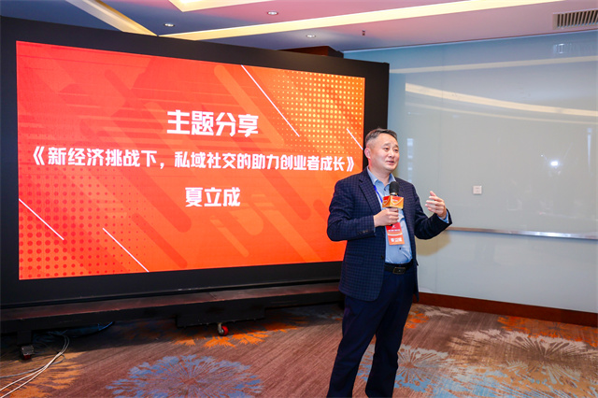
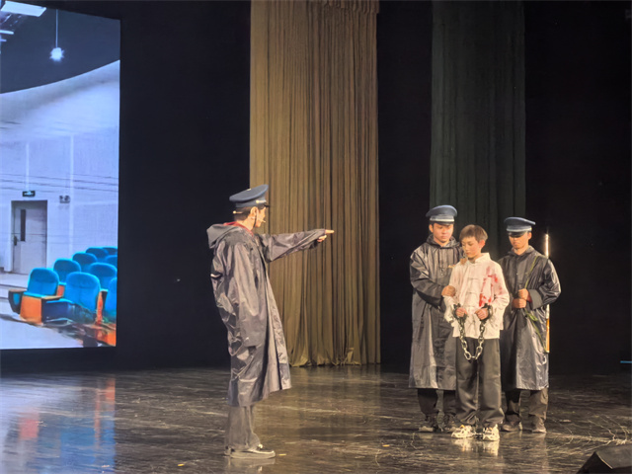

CASE 3
05
往期类似案例｜「融见科创·智启未来」人工智能专场路演暨投融资对接会
2025-10（杨浦科创促进会） ｜ 杨浦（邮储银行联合主办） ｜ B/C·路演对接
可见机构/企业
当天议程
▪ 杨浦科创促进会、邮储银行上海分行；科辰创投、智能产业创新研究院、益华资本等
▪ 复楚智能、卡房信息、一造科技、中科趋势、万笔千墨 等路演企业
▪ 来源：上海市杨浦区人民政府官网 / 青年报报道
▪ 对应创智汇：专精特新路演、Demo Day、黑客松决赛日
▪ 开场致辞（促进会会长夏立城）
▪ 主办方致辞（邮储银行）
▪ 主题分享：AI行业趋势（中邮证券）
▪ “6+6+6+1”模式路演对接（6项目+6投资人+6金融机构+1政府代表）
▪ 区投促办代表点评与招商邀请
▪ 评委总结与后续跟进
现场照片来源：杨浦区政府官网/公开报道配图（用于同类活动能力证明）
上海创智汇 · 30场表格化方案V3 · 同浦汇
15 / 17

Slide 17
CASE MAP
05
各档活动 ↔ 往期案例映射
创智汇档位
对应往期案例
可迁移的执行要点
A 训练营/黑客松
融见科创路演（项目展示段）
路演评审机制+当场看场
B 政策/治理沙龙
杨数浦AI/合规沙龙
政策解读+案例+一对一咨询
C 产业对接
融见科创6+6+6+1对接
供需桌+金融机构+政府代表
D 内容活动
创作者/市集级（待补同浦汇实拍）
发布+快闪+招商通道
E WAIC大场
滨江授证仪式级现场
开放参观+仪式+集中洽谈
F 出海/领事
杨数浦出海合规沙龙
合规顾问+圆桌+授证背书
说明：公开案例证明「我们能办到什么规格」；创智汇落地后，每档将沉淀本场地实拍与企业名单，替换进月度案例库。
上海创智汇 · 30场表格化方案V3 · 同浦汇
16 / 17

Slide 18
SUMMARY
END
一页纸结论（可直接回复甲方三点）
①关联度
②分工
③案例+收费
▪ 邀约≥90% / 到场≥80%
▪ 负责人占比按档35–60%
▪ 不是口号100%，可书面锁名单
▪ 每场交付关联度核验表
▪ 我方：策划邀约执行回访复盘
▪ 贵方：场地物业名单看场交割
▪ 最低支持清单5项写死
▪ 分档人力表已列明
▪ 3个公开案例含企业/议程/照片
▪ 活动30场/30万打包
▪ 佣金2个月·租金3.3·物业13.8
▪ 8间待租优先活动转化
上海创智汇 · 30场表格化方案V3 · 同浦汇
17 / 17

